Slide 1
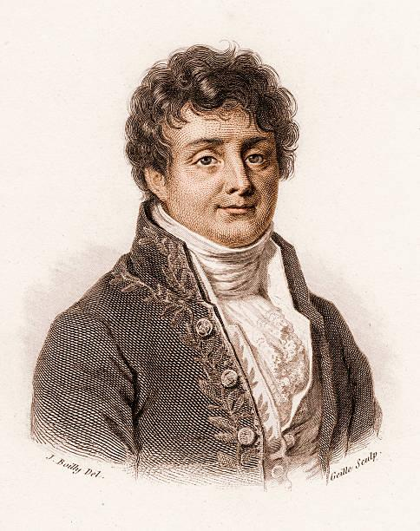
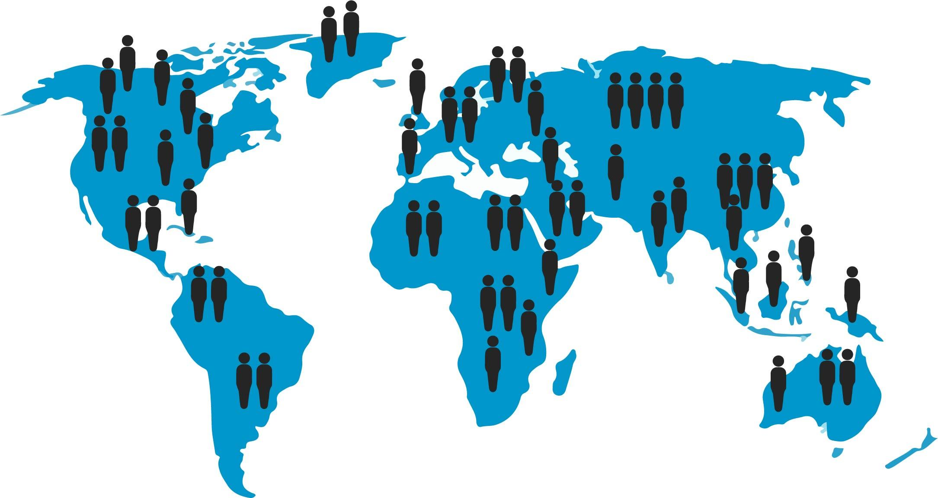
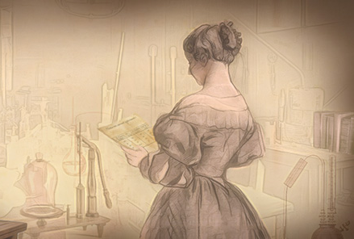
1720
En India, cientos de Bishnois Hindúes de Khejadali son asesinados tratando de proteger los árboles contra el Maharajá de Jodhpur, que necesitaba madera para la construcción de su palacio. Este evento se considerará el origen del movimiento Chipko del Siglo XX.
1824
El científico francés Jean Baptiste Joseph Fourier describe la atmósfera de la Tierra como una manta aislante para el planeta. Fourier es el primero en usar el término "efecto invernadero" para describir cómo los gases mantienen la temperatura de la Tierra a pesar de nuestra gran distancia del sol.
1856
Aunque a menudo se atribuye al físico irlandés John Tyndall, en realidad, fue la científica estadounidense Eunice Newton Foote quien primero teorizó que los aumentos de dióxido de carbono en la atmósfera podrían afectar la temperatura de la Tierra.
1820
La población humana mundial alcanza los mil millones.
Drawing by Carlyn Iverson, NOAA Climate.gov.

Slide 2
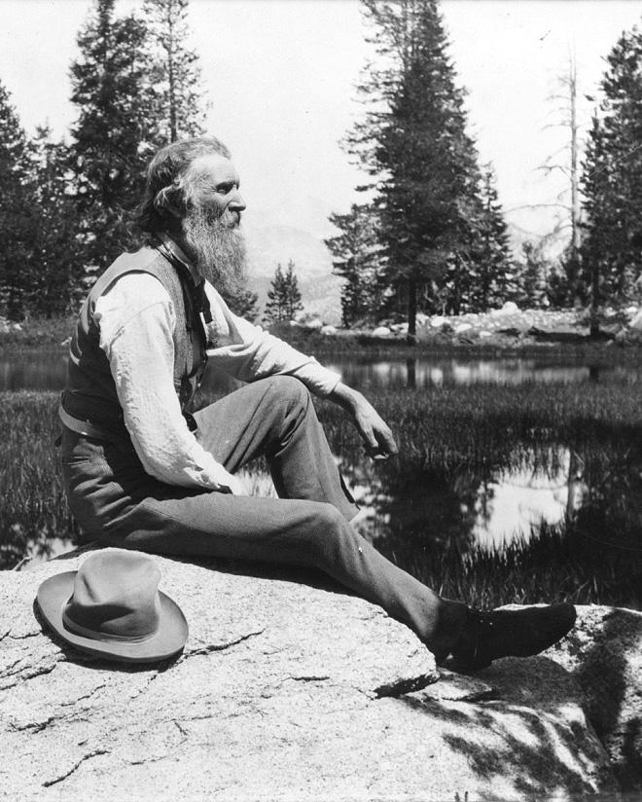
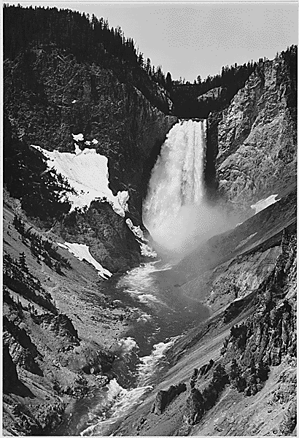
1872
El término "lluvia ácida" fue acuñado por Robert Angus Smith en el libro "Aire y lluvia".
1876
La Ley Británica para el Control de la Contaminación de Ríos hace que sea ilegal verter aguas residuales en aguas corrientes.
1896
Svante Arrhenius, científico sueco, es el primero en afirmar que el aumento de dióxido de carbono en nuestra atmósfera debido a la quema de carbón provoca el calentamiento global.
El Parque Nacional de Yellowstone se establece como el primer parque nacional del mundo, firmado por el presidente de los Estados Unidos, Ulysses S. Grant, el 1 de Marzo de 1872.
1892
El naturalista escocés-estadounidense, John Muir, funda el Sierra Club.
"Yellowstone Falls" de Ansel Adams, 1933-1942;
Registros del Servicio de Parques Nacionales;
Grupo 79; Archivos Nacionales.

Slide 3
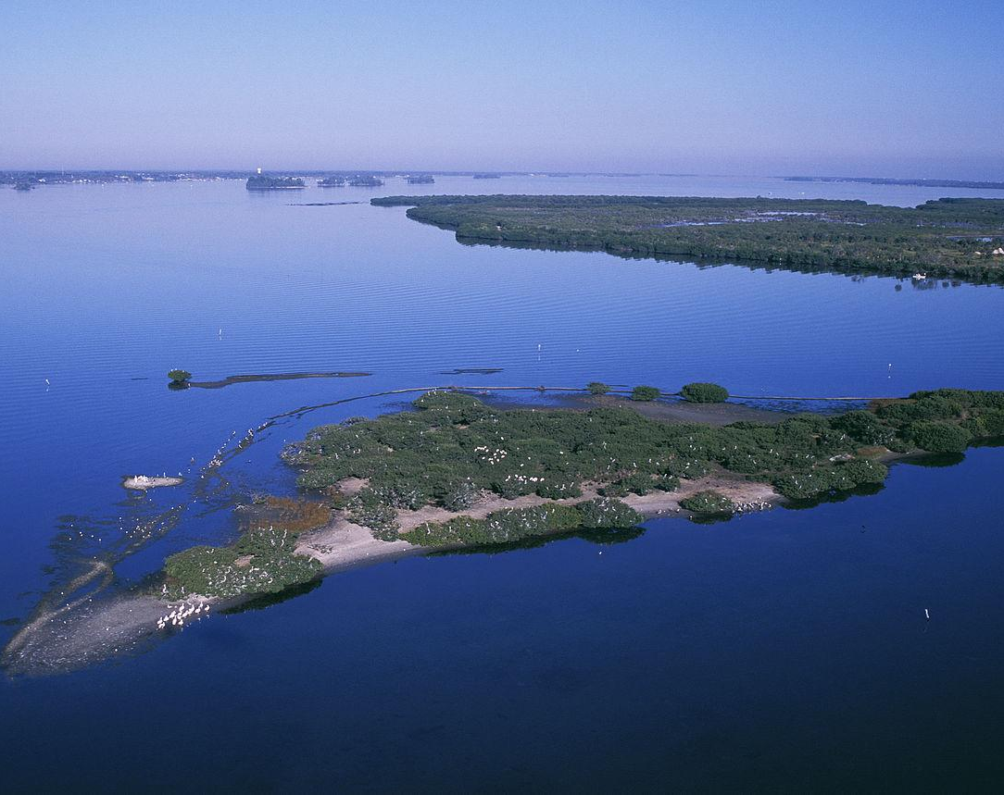
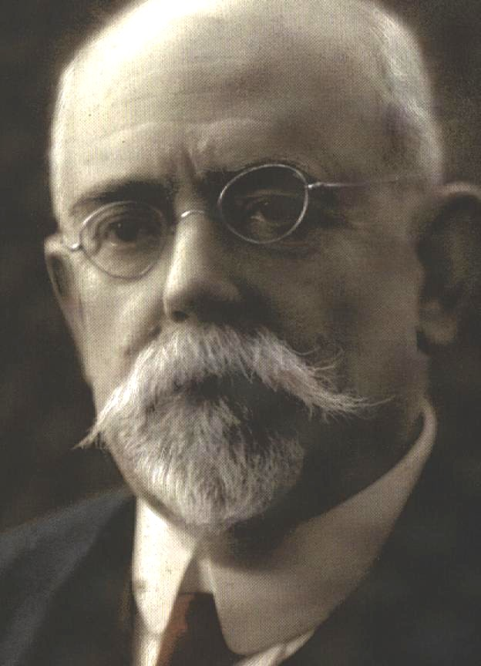
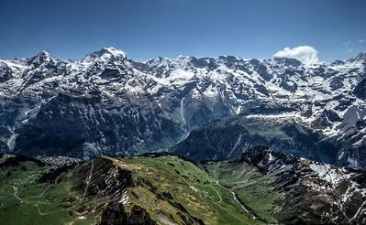
1903
El presidente de los Estados Unidos, Theodore Roosevelt, crea la primera Reserva Nacional de Aves, que servirá como el comienzo del Sistema de Refugios de Vida Silvestre, en Pelican Island, Florida.
1917
Alexander Graham Bell, un científico escocés conocido como el inventor del teléfono, escribe: "La quema incontrolada de combustibles fósiles tiene una especie de efecto invernadero". Esta declaración utilizó la terminología de Fourier de 1824, las afirmaciones de Foote en 1856 y Arrhenius en 1896, y conecta este efecto con los combustibles fósiles.
1909
El presidente de los Estados Unidos, Theodore Roosevelt, convoca la Conferencia de Conservación de América del Norte, celebrada en Washington, D.C., y a la que asisten representantes de Canadá, Terranova, México y Estados Unidos.
7300 hectáreas de tierra en las estribaciones de los Andes en la Patagonia son donadas por Francisco Moreno como el primer parque para lo que eventualmente se convertirá en el Sistema de Parques Nacionales de Argentina, el Parque Nacional Nahuel Huapi.
1914
Un grupo de científicos y conservacionistas suizos convence al gobierno de Suiza para reservar 14,000 hectáreas de tierra en los Alpes suizos formando el primer parque nacional de Europa.
Francisco Moreno
https://www.flickr.com/photos/58869428@N05/18179255064

Slide 4
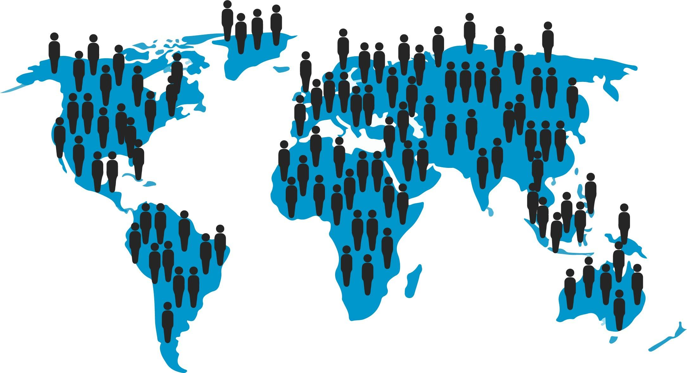
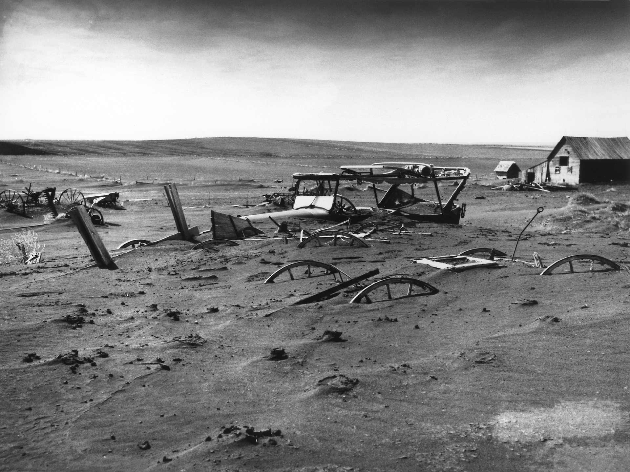
1923
En Nueva Zelanda, se crea la Sociedad de Protección de Aves Nativas en respuesta a la devastación de la isla Kapiti por ganaderos.
1930
La población humana mundial alcanza los 2 mil millones.
1930-1940
Alimentada por sequías y malas prácticas en la utilizaci’on de la tierra, el Dust Bowl (cuenca de polvo) provoca la degradación generalizada de la tierra en la pradera de América del Norte.
1933
La Convención relativa a la Preservación de la Fauna y la Flora en su Estado Natural es firmada por Bélgica, Egipto, Italia, Sudán anglo-egipcio, Unión de Sudáfrica, Reino Unido, India británica, Tanganica y Portugal.
Image by WikiImages from Pixabay

Slide 5
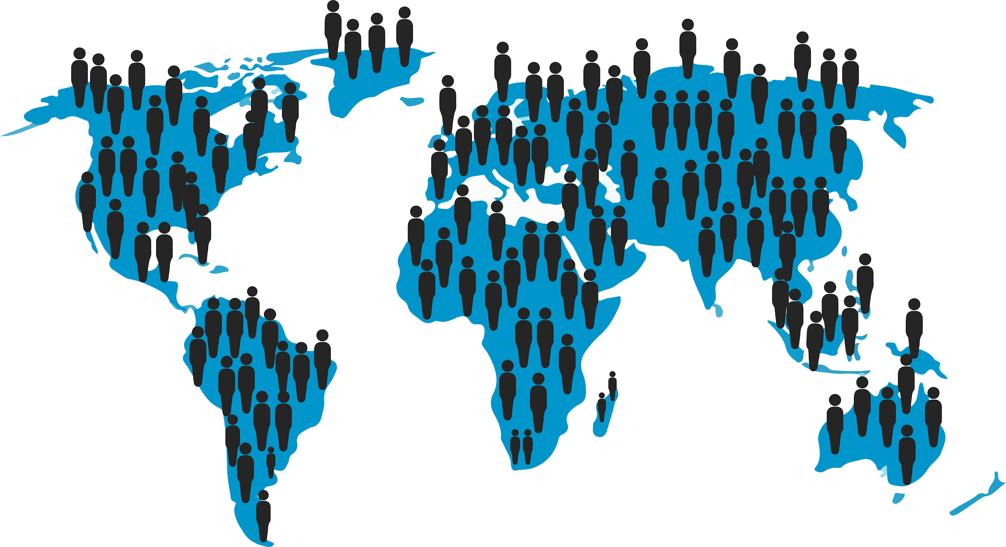
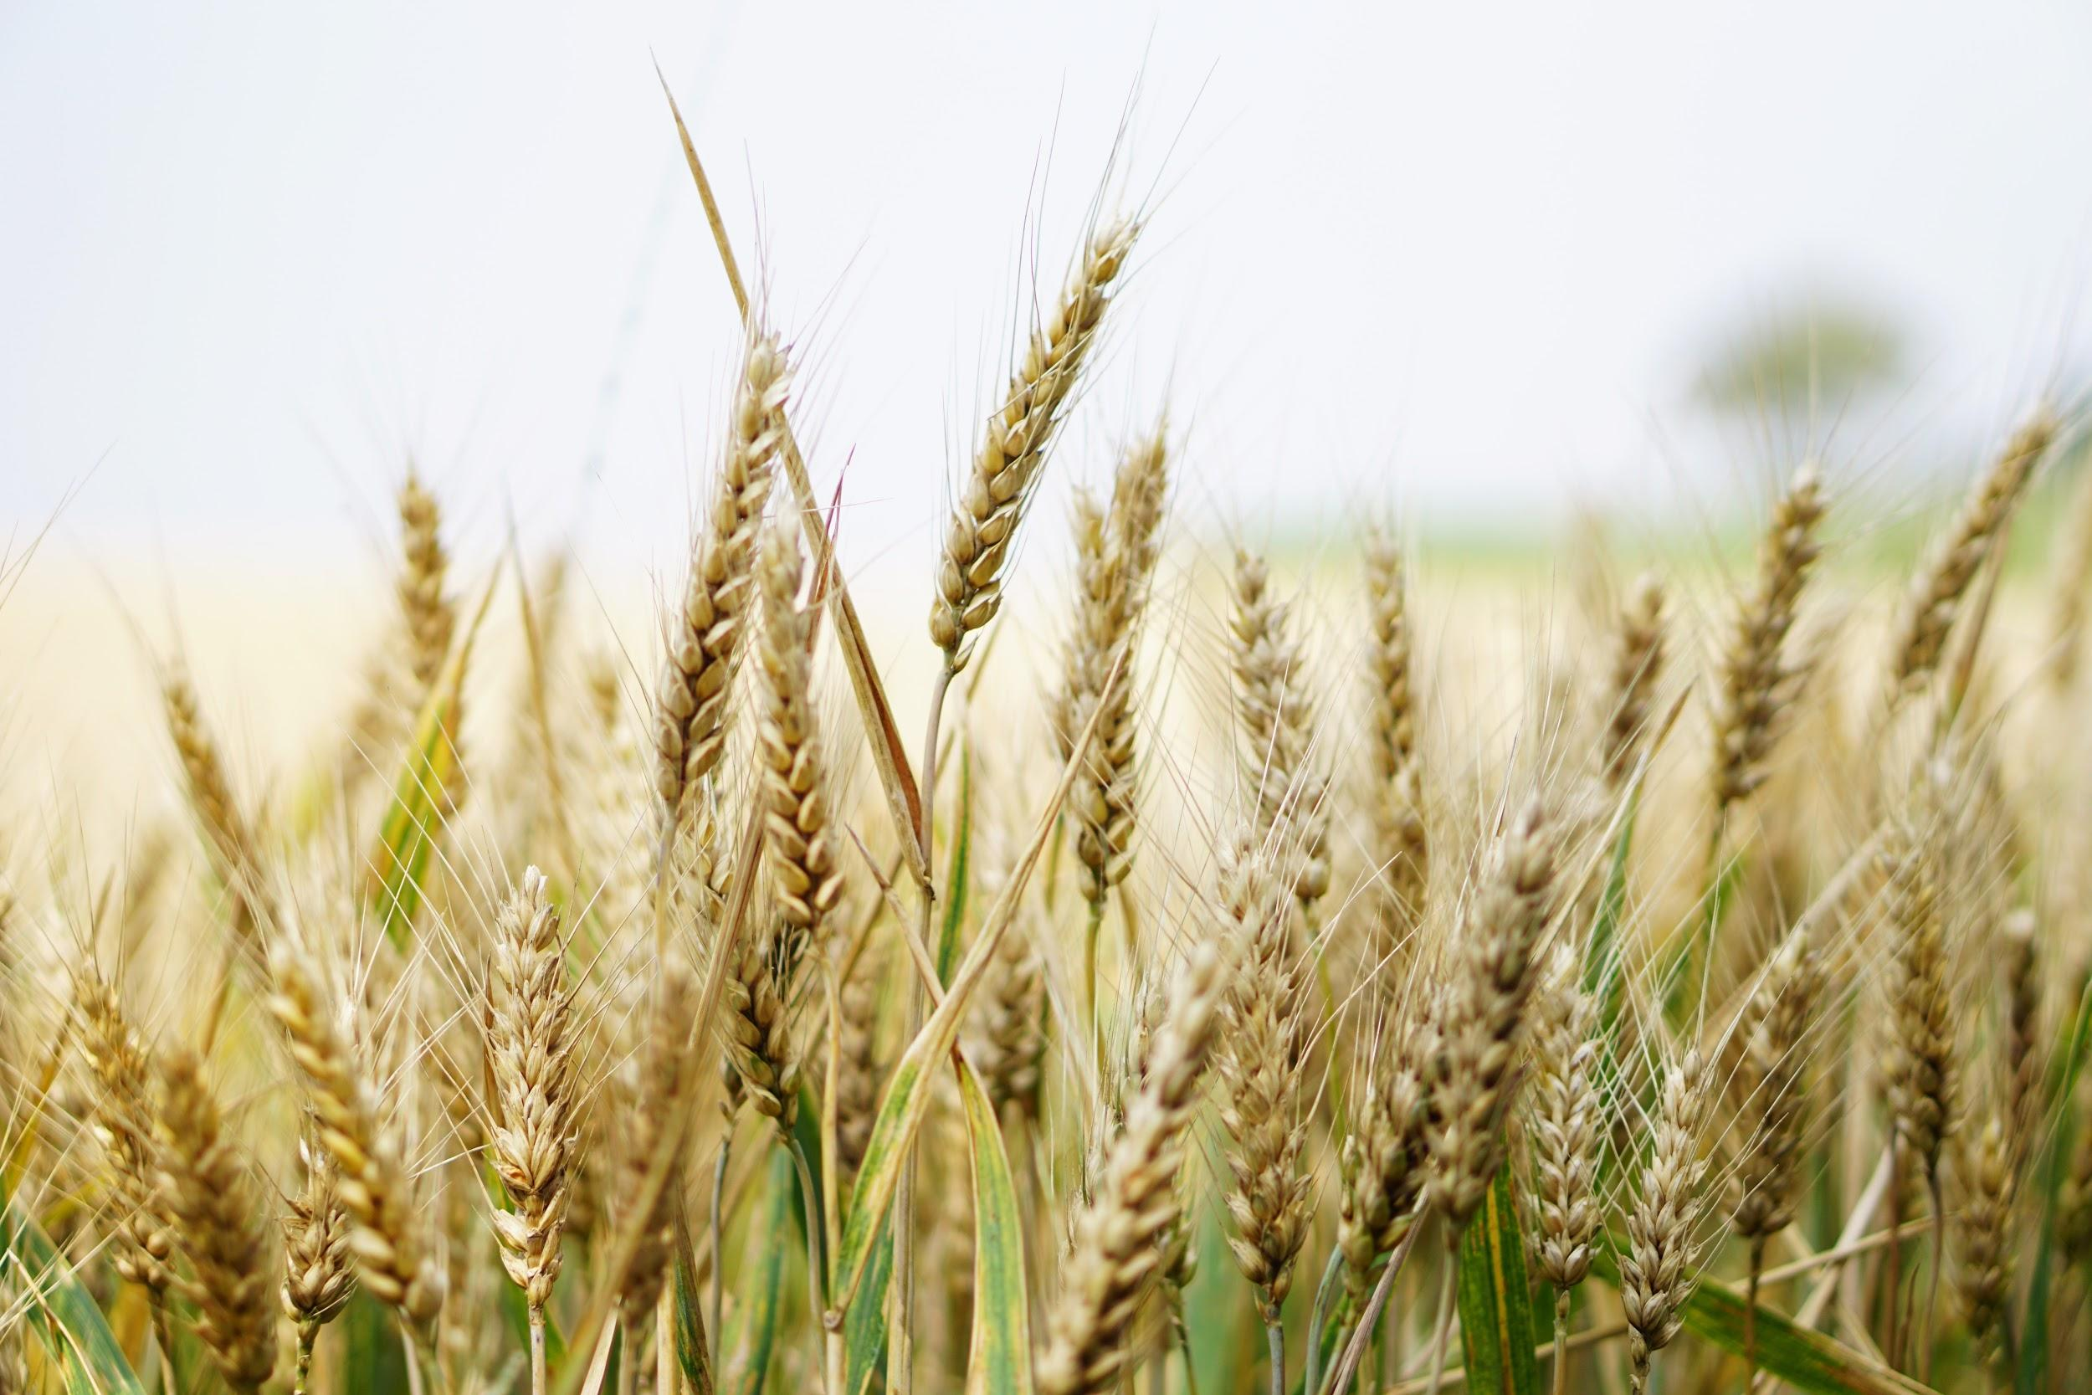
1960
La población humana mundial alcanza
los 3 mil millones.
1961
En lo que hoy es la provincia de KwaZulu-Natal de Sudáfrica, varios rinocerontes blancos son transportados a través del sur de África para permitir una cría segura para salvar a esta especie de la extinción.
Después de décadas de vertido de desechos industriales, el río Cuyahoga en Ohio se incendia. La imagen de este incendio en la revista TIME trae una nueva conciencia pública sobre el impacto humano en la contaminación en nuestro medio ambiente.
1964
Norman Borlaug asume el cargo de director del Programa Internacional de Mejoramiento del Trigo en Texcoco, México. El programa comienza la Revolución Verde.
1968
La UNESCO acoge la Conferencia de la Biosfera de París, que dará como resultado la creación del Programa del Hombre y la Biosfera.
Activistas se movilizan en Francia para preservar el Parque Nacional Vanoise en los Alpes de un proyecto turístico. El parque se convierte tres años después, en 1963, en el primer parque natural francés.
1969
El derrame de petróleo de Santa Bárbara filtra millones de galones de petróleo crudo en la costa de California, causando un derrame de petróleo de 35 millas.
1962
Rachel Carson publica "Primavera silenciosa", un libro pionero que presenta los peligros ambientales del uso indiscriminado de pesticidas a nivel nacional.

Slide 6
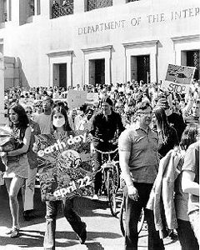
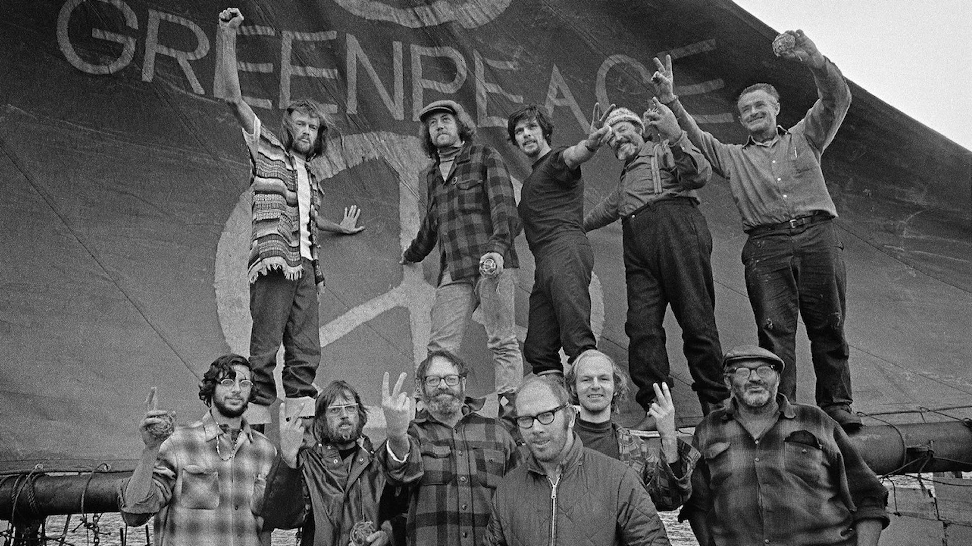
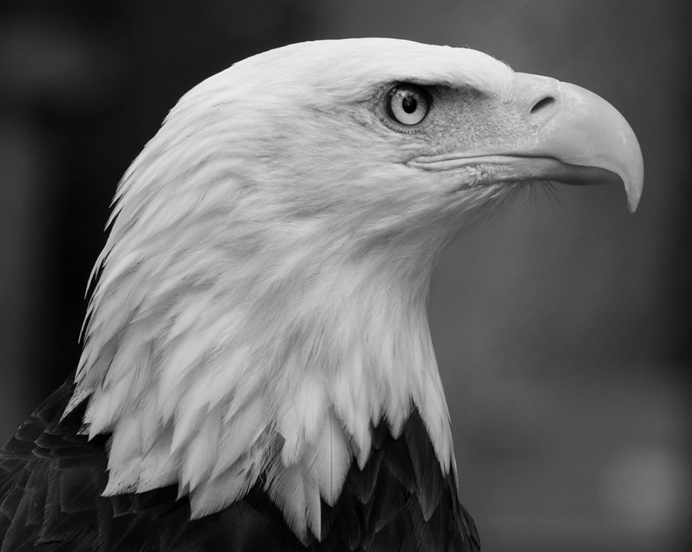
1973
La reunión de la Unión Mundial para la Naturaleza (IUCN) redacta la Convención sobre el Comercio Internacional de Especies Amenazadas de Fauna y Flora Silvestres (CITIES)
22 de Abril, 1970
Primer Dia de la Tierra:
MIllones de personas se reúnen a través de los Estados Unidos para celebrar el primer Dia de la Tierra, organizado por Gaylord Nelson, , ex senador de Wisconsin, y Denis Hayes, estudiante graduado en Harvard.
1972
La Conferencia de la ONU sobre el Medio Humano en Estocolmo, Suecia a principios de Junio,
es la primera de una serie
de conferencias ambientales en todo el mundo.
La Ley de Preservación de Especies en Peligro de Extinción se aprueba en el Congreso de EE.UU con 390 votos a favor y 12 en contra. La ley amplía y fortalece las protecciones para especies de plantas y animales listadas como amenazadas o en peligro de extinción. La legislación se convierte en una de las herramientas más efectivas para proteger especies en riesgo y sus hábitats en todo EE.UU..
Se establece la Agencia de Protección Ambiental (EPA) en EE. UU.
Richard Nixon, propone el establecimiento de la EPA el 9 de julio de 1970, la cual comienza a operar el 2 de Diciembre de 1970.
El acta de Agua Limpia se promulga en 1972 en EE.UU. para restaurar y proteger aguas sanas y limpias. El acta es una respuesta a la creciente conciencia y preocupación pública por el estado del medio ambiente y el estado de las aguas en EE.UU. específicamente.
Se firma el Convenio de Ramsar de las Naciones Unidas en Irán. Este acuerdo internacional para proteger humedales tiene 160 países miembros hoy y ayuda a proteger casi 2,000 humedales en todo el mundo.
El Programa de las Naciones Unidas para el Medio Ambiente se funda como resultado de esta conferencia.
1971
La organización ambiental internacional Greenpeace se funda en Vancouver, Canadá. Esta organización desarrollará oficinas nacionales y regionales en 41 países de todo el mundo.
la Organización de Países Exportadores de Petróleo (OPEC) anuncia el embargo petrolero contra los Estados Unidos.
1970
El tigre
Caspio se
extingue.
Image credit: Greenpeace
https://www.greenpeace.org/philippines/history-and-victories/

Slide 7
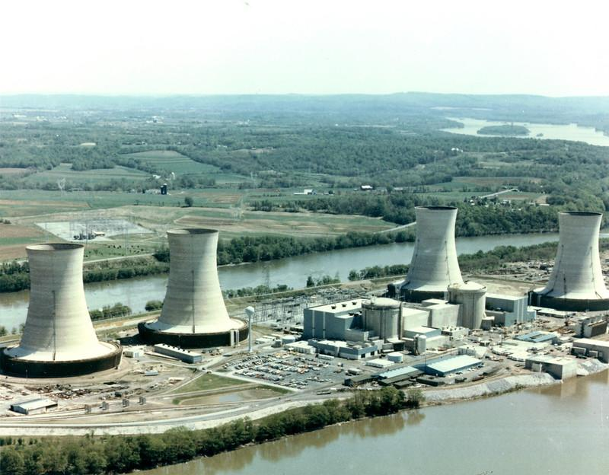
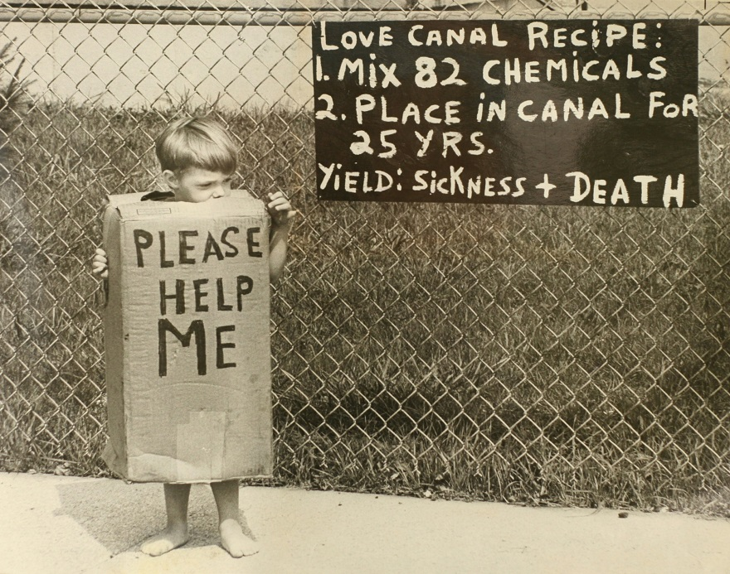
1974
El grupo ambiental Environmental Action distribuye un póster de la "Docena sucia" que representa a 12 miembros del Congreso de los Estados Unidos que apoyaron los intereses corporativos sobre la salud ambiental y humana. Esta táctica se ha imitado muchas veces para alentar a los votantes a expulsar a los políticos que no protegen el medio ambiente.
Photo of the Three Mile Island plant site
Image credit https://www.flickr.com/photos/nrcgov/
1979
El accidente de Three Mile Island, el desastre nuclear comercial más importante en EE. UU. hasta la fecha, ocurre cerca de Harrisburg, Pennsylvania.
1978
Sustancias ignífugas con bromo reemplazan a los PCB como la principal sustancia ignífuga química. Científicos suecos descubriran que estas sustancias se acumulan en la leche materna humana en 1998. Su uso se prohíbe por primera vez en la Unión Europea en 2004.
1977
A través de la Declaración de Tbilisi, la Organización de las Naciones Unidas para la Educación, la Ciencia y la Cultura (UNESCO) organiza la primera conferencia intergubernamental del mundo sobre educación ambiental en cooperación con el Programa de Medio Ambiente de las Naciones Unidas en Tbilisi, Georgia.
Se revela la contaminación del Love Canal.
Image by bullfrogcommunities

Slide 8
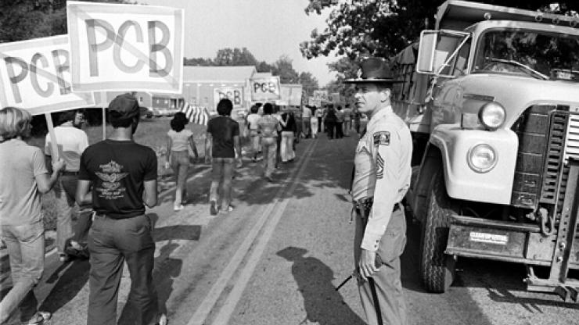
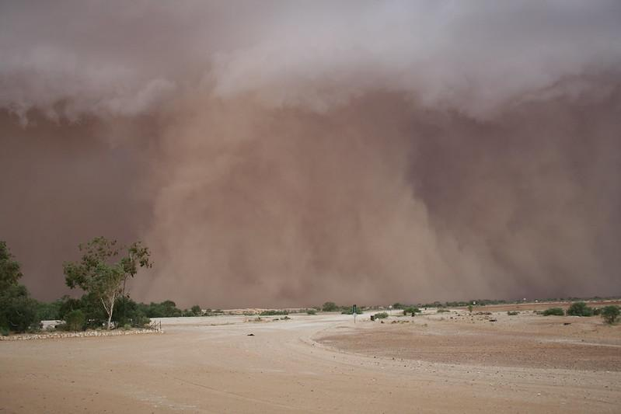
1982
Los intentos de construir un vertedero de PCB en un vecindario afroamericano en el condado de Warren, Carolina del Norte, dan lugar a manifestaciones y desencadenan un movimiento nacional por la justicia ambiental. Activistas de justicia ambiental protestan contra el relleno de bifenilo policlorado (PCB) en el condado de Warren, Carolina del Norte. Aquí, el Dr. Benjamin Chavis acuña el término "racismo ambiental".
1984
El presidente de los Estados Unidos, Ronald Reagan, dice en su discurso sobre el estado de la Unión: "La preservación de nuestro medio ambiente no es un desafío liberal o conservador, es sentido común".
Image courtesy of Ricky Stillely and NC DNCR
1983
Australia se ve afectada por fenómenos climáticos extremos y devastadores: la tormenta de polvo de Melbourne azota la capital de Victoria, Australia, con una nube de polvo de más de 1,000 pies de altura, que elimina aproximadamente 50,000 toneladas de tierra vegetal de las zonas afectadas por la sequía del este de Australia. Una semana después, los incendios forestales del Miércoles de Ceniza se convirtieron en el incendio forestal más mortal en la historia de Australia hasta la fecha, matando a 47 en Victoria y 28 en el sur de Australia.
Desastre de Bhopal. La planta de fertilizantes Union Carbide Co. (Dow Chemical) pierde ico-cianuro de metilo en la ciudad india de Bhopal. El número de muertos: más de 3,700 muertos de inmediato, otros 8,000 mueren en unas pocas semanas y otros 8,000 mueren por efectos crónicos.
Photo of Dust Storm Mungerannie South Australia
Image credit https://www.flickr.com/photos/57768042@N00/4400643804

Slide 9
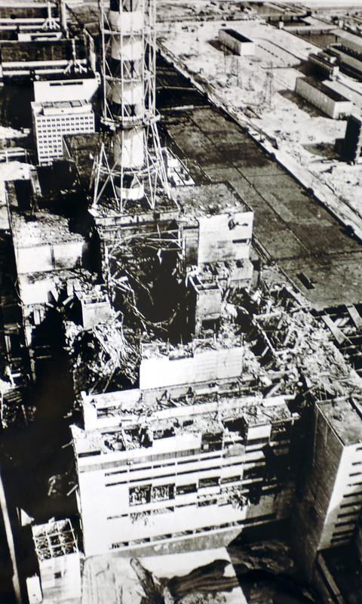
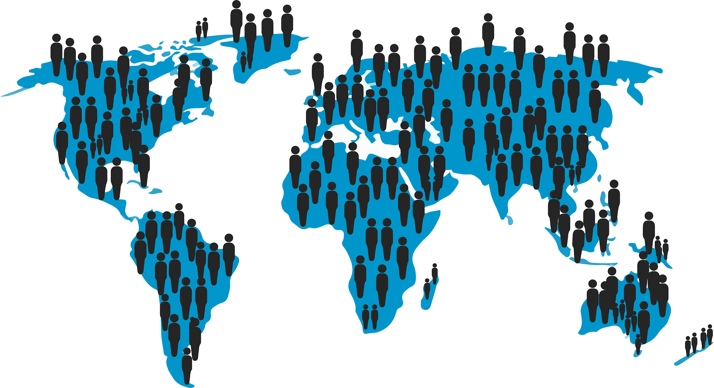
1985
Se descubre el agujero de ozono antártico.
1988
El Panel Intergubernamental sobre Cambio Climático (IPCC) se establece entre dos organizaciones de la ONU, la Organización Meteorológica Mundial (OMM) y el Programa de las Naciones Unidas para el Medio Ambiente para evaluar el "riesgo de cambio climático inducido por el hombre".
1989
El Protocolo de Montreal sobre sustancias que perjudican la capa de ozono entra en vigor el 1 de enero de 1989. Este tratado internacional elimina las numerosas sustancias responsables del agujero de la capa de ozono. Desde 1987, el protocolo ha sido objeto de cinco revisiones en 1990 (Londres), 1992 (Copenhague), 1995 (Viena), 1997 (Montreal) y 1999 (Pekín).
El desastre de Exxon Valdez derrama 11 millones de galones de petróleo crudo en el Price William Sound de Alaska, cubriendo 1,300 millas de costa en marzo de 1989. El derrame de petróleo de Exxon Valdez fue el peor en la historia de Estados Unidos hasta el derrame de petróleo de Deepwater Horizon en 2010.
April 26, 1986, The Chernobyl disaster
Image credit https://www.flickr.com/photos/iaea_imagebank/5613115146
1986
El desastre de Chernobyl, el peor accidente de energía nuclear del mundo, ocurre en una planta en Ucrania.
Un grupo de científicos rusos en la estación de Vostock en la Antártida perfora un núcleo de hielo de aproximadamente 2 kilómetros de profundidad. La muestra de núcleo de hielo contenía aproximadamente 150,000 años de historia climática atrapada en burbujas de aire.
El activista Chico Mendes es asesinado. Mendes trabajó durante décadas para proteger a las personas y los ecosistemas de la selva amazónica y estaba constantemente amenazado por los partidarios de la industria maderera.
El Premio Ambiental Goldman es creado por Richard N. Goldman y Rhoda H. Goldman, líderes cívicos y filántropos.
1987
La población humana mundial alcanza
5 billones.

Slide 10
1990
El Día de la Tierra se globaliza, con eventos organizados en más de 140 naciones.
Se publica el primer informe de evaluación del IPCC. Este informe histórico enfatiza la importancia del cambio climático como un desafío global que requiere una solución global cooperativa. El informe desempeña un papel importante en la creación de la Convención Marco de las Naciones Unidas sobre el Cambio Climático (CMNUCC), el organismo internacional clave para abordar el cambio climático y obligar a la acción climática internacional.
1992
Se establece la Agencia de Protección Ambiental de Irlanda.
La metáfora "huella ecológica" es acuñada por el profesor canadiense William Rees para medir el impacto ecológico de la humanidad en el medio ambiente.
El Día Mundial de los Océanos comienza en la Cumbre de la Tierra en Río de Janeiro. Hoy, el Día Mundial de los Océanos se celebra cada año el 8 de junio.
La Agencia Europea del Medio Ambiente se establece en el Reglamento CEE 1210/1990. La agencia, con sede en Copenhague, Dinamarca, entra en funcionamiento en 1994.
La Cumbre de la Tierra, celebrada en Río de Janeiro, da como resultado la adopción de tres convenciones: la Convención Marco de las Naciones Unidas sobre el Cambio Climático, la Convención de las Naciones Unidas sobre la Diversidad Biológica y la Convención de las Naciones Unidas para Combatir la Desertificación.
El gobierno canadiense
cierra todos los caladeros de la costa este debido a la insuficiente recuperación del stock.
1993
Los núcleos de hielo de Groenlandia muestran que los cambios climáticos drásticos pasados ​​han ocurrido en tan solo 10 años. Este hallazgo desacredita las impresiones previas de que el clima cambia de forma lenta y gradual.
La Ley Nacional de Educación Ambiental se establece en los EE.UU. Esta ley proporciona recursos a las instituciones educativas locales y a las organizaciones educativas para apoyar y mejorar el estudio y la capacitación ambiental.

Slide 11
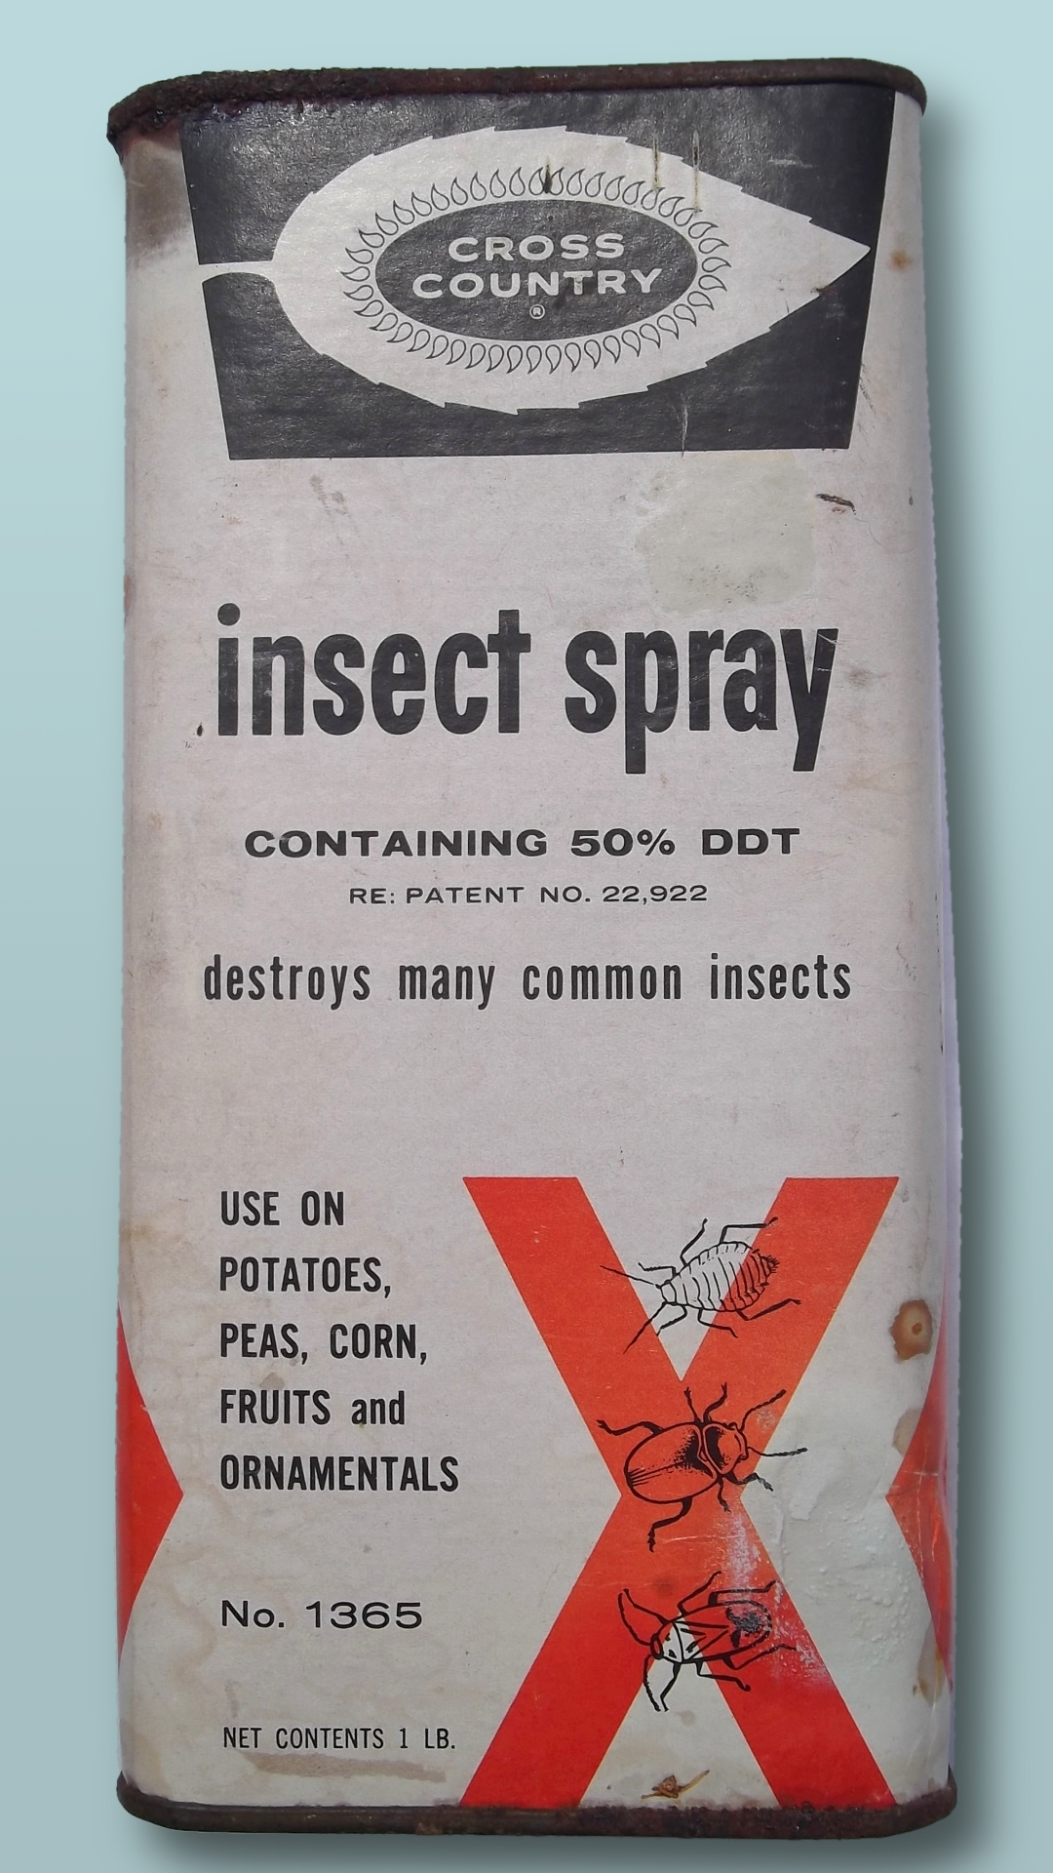
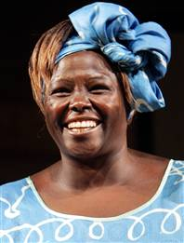
2001
Después de que se descubrirse que es peligroso para la vida silvestre y el medio ambiente, el DDT (diclorodifeniltricloroetano) se prohibe como pesticida en todo el mundo en virtud del Convenio de Estocolmo.
La Oficina Federal de Investigaciones (FBI) de EE. UU. Inicia la Operación Backfire, una operación policial antiterrorista contra "Eco Radicals".
2004
Wangari Maathai gana el Premio Nobel de la Paz por su trabajo plantando árboles en Kenia, la primera mujer africana en recibir esta distinción. Maathai también fue la primera mujer erudita de África Oriental y Central en obtener un doctorado (en biología) y la primera profesora en su país de origen, Kenia.
El terremoto y tsunami del Océano Índico de 2004 mata a casi 250 mil personas.
Image credit https://www.flickr.com/photos/isaacmao/765073/in/photolist-4VqV

Slide 12
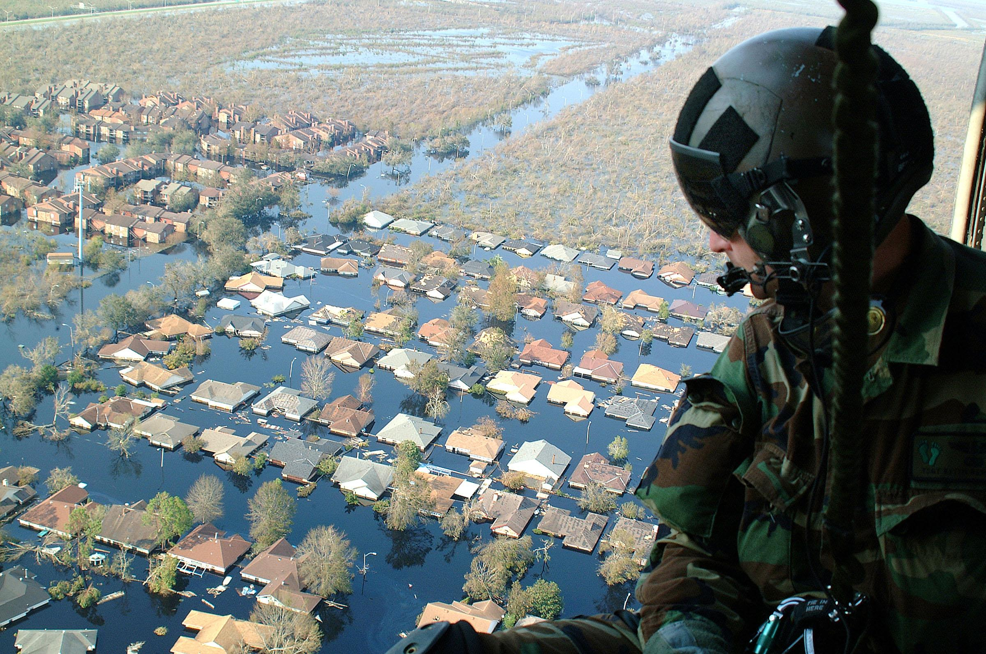
Photo Credit: ProtoplasmaKid / Wikimedia Commons / CC-BY-SA 4.0
2005
El Protocolo de Kyoto entra en vigor el 16 de febrero, después de la ratificación por parte de Rusia en noviembre de 2004.
Power Shift 2007, la primera Conferencia Nacional del Clima Juvenil, se celebra en Maryland y Washington D.C. El evento vio a más de 5.000 jóvenes converger en Washington, D.C., para construir el movimiento, presionar al Congreso y entregar una declaración sobre las perspectivas de los jóvenes sobre el calentamiento global..
2007
El IPCC publica su Cuarto Informe de Evaluación.
El Sistema de Comercio de Emisiones de la Unión Europea se lanza para reducir las emisiones de gases de efecto invernadero a través de un programa de "límites y comercialización".
Los científicos informan que el derretimiento del hielo marino del Ártico ha sido más rápida de lo que los modelos predijeron originalmente. Los resultados demuestran que la tasa de derretimiento del hielo marino se está acelerando dramáticamente.
Los huracanes Katrina, Rita y Wilma causan destrucción generalizada y daños ambientales a las comunidades costeras en la región de la costa del Golfo de EE. UU.
El Premio Nobel de la Paz de 2007 se otorga conjuntamente al IPCC y al Vicepresidente de los Estados Unidos, Al Gore, "por sus esfuerzos para desarrollar y difundir un mayor conocimiento sobre el cambio climático provocado por el hombre, y para sentar las bases de las medidas necesarias para contrarrestar dicho cambio ".
La CMNUCC toma decisiones importantes sobre cómo solucionar y mitigar el cambio climático. Esta solución busca reducir las emisiones de la deforestación en los países en desarrollo. La iniciativa se llama REDD +
Image credit Neil Palmer (CIAT) / Flickr https://www.flickr.com/photos/ciat/5740350168/in/photostream/

Slide 13
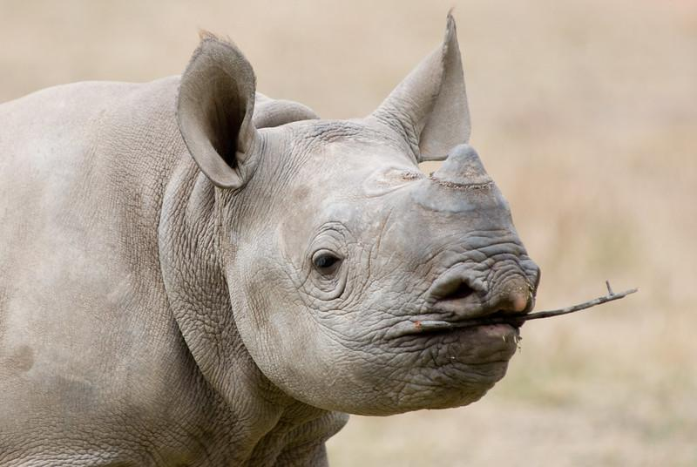
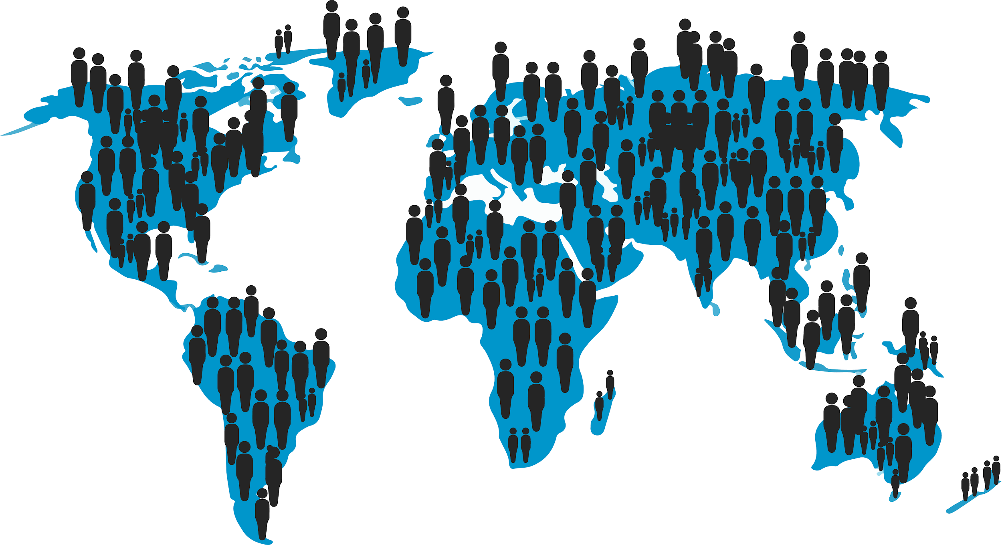
2011
El rinoceronte negro occidental se extingue.
Black Rhino calf - Kufara
Taronga Western Plains Zoo - Dubbo - NSW
https://www.flickr.com/photos/bfra07/4641824922
2013
Los vientos marinos traen una nube de contaminación atmosférica masiva desde China a Japón, demostrando que los principales contaminadores nacionales no son los únicos que sufren los impactos dañinos de la contaminación.
Las Naciones Unidas designan el 31 de octubre de 2011, el Día de los Siete Mil Millones para conmemorar el día en que la población humana mundial alcanzó los 7 mil millones de personas.
2014
El IPCC publica su Quinto Informe de Evaluación sobre el estado del clima, sus impactos y las soluciones globales para la mitigación y adaptación climática.

Slide 14
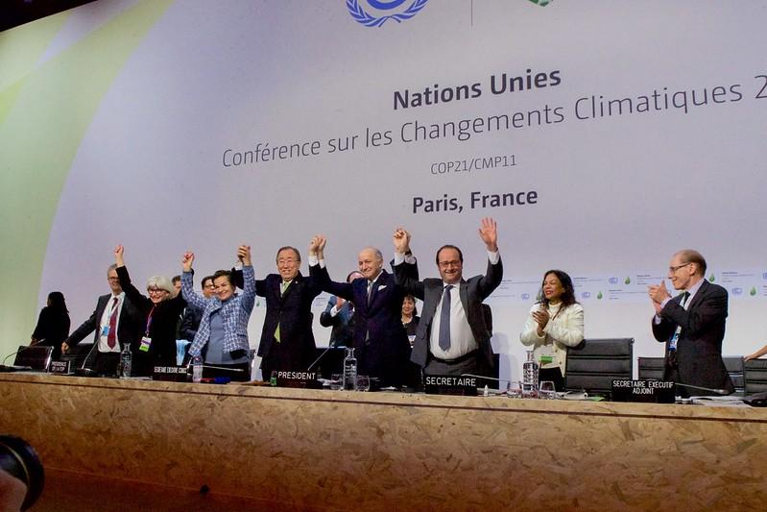
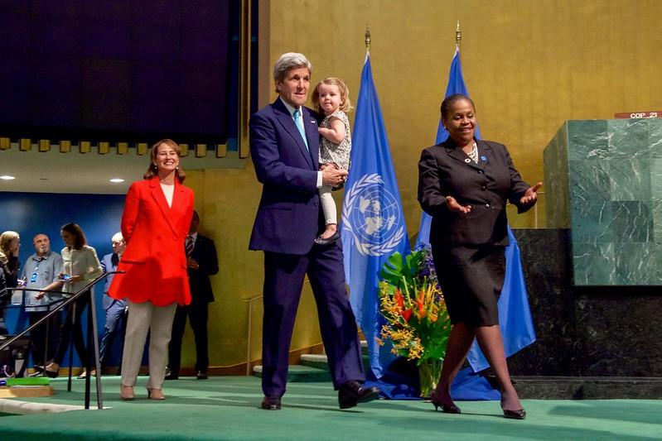
2015
195 países adoptan el Acuerdo de París, el primer acuerdo internacional del mundo para mantener el calentamiento global antropogénico total "muy por debajo" de 2 grados centígrados.
State Department photo
https://www.flickr.com/photos/statephotos/23076185424
El Acuerdo de París entra en vigencia legal en noviembre de 2016, solo 11 meses después de su adopción.
2018
El Panel Intergubernamental sobre Cambio Climático publica su Informe Especial sobre los 1.5 grados de calentamiento global, que advierte que el mundo tiene solo doce años para reducir a la mitad sus emisiones para evitar los peores impactos del cambio climático.
2016
El Acuerdo de París es firmado por 174 países y la Unión Europea en una ceremonia en la sede de las Naciones Unidas el Día de la Tierra.
2019
El IPCC publica dos informes históricos sobre los impactos climáticos en la tierra y la agricultura, y los océanos y la criosfera.
2017
El presidente de los Estados Unidos, Donald Trump anuncia su
intención de retirar a Estados Unidos — el segundo más grande del mundo emisor — del Acuerdo de París.
La activista de 16 años, Greta Thunberg, comienza sus huelgas en la puerta del Parlamento sueco para protestar por la inacción política frende al cambio climático. Las huelgas de Thunberg impulsan aún más el creciente movimiento climático juventil en todo el mundo a través de Fridays for the Future.
State Department photo
https://www.flickr.com/photos/statephotos/26307463260
Photo Credit: Anders Hellberg/Anderspangpang via Wikimedia Commons

Slide 15
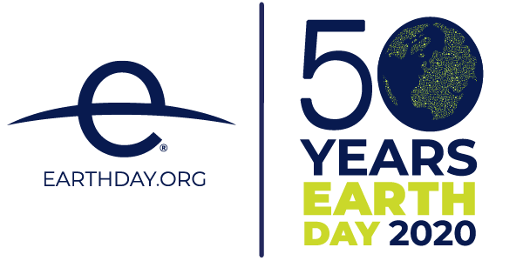
22 de Abril, 2020
El Día de la Tierra marca 50 años con movilizaciones globales para activar a más de mil millones de personas en todo el mundo.
Tu determinas el futuro: ¡Añade los eventos que determinarán el futuro de nuestro planeta!
Anade tus propios eventos en los cuadros de arriba mientras trabajamos juntos para construir un mundo más limpio, seguro y más justo para todos.
Encuentra más información sobre cómo puede ayudar y ser parte de la historia en earthday.org.

